Slide 1
BIL | TAJUK | TARIKH | SURATKHABAR
1. | TRANSAKSI HARTANAH KOMERSIAL MALAYSIA NAIK | 6 MAC 2025 | SINAR HARIAN

Slide 2
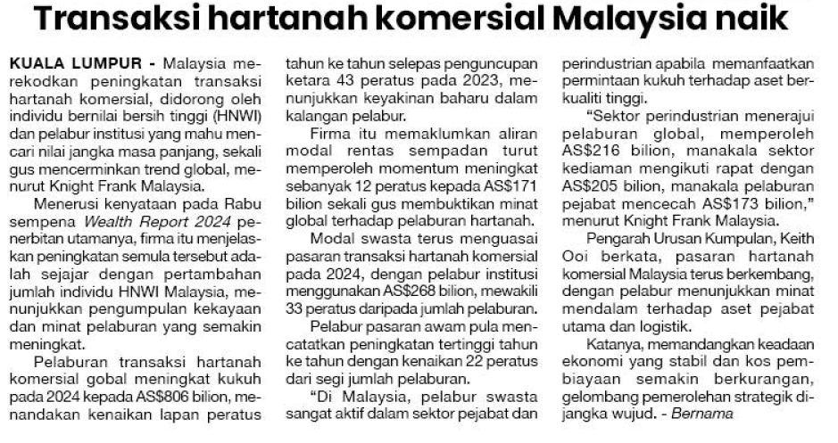
SINAR HARIAN
6 MAC 2025
SH|TRANSAKSI HARTANAH KOMERSIAL MALAYSIA NAIK| MS 28

